Slide 1
SISTEM PENCEGAHAN KEBAKARAN
PERTEMUAN 11

Slide 2
WELCOME!
1 | Konsep Dasar Pencegahan Kebakaran
2 | Elemen Utama Dalam Sistem Pencegahan Kebakaran
3 | Desain Ruang Yang Mendukung Pencegahan Kebakaran

Slide 3
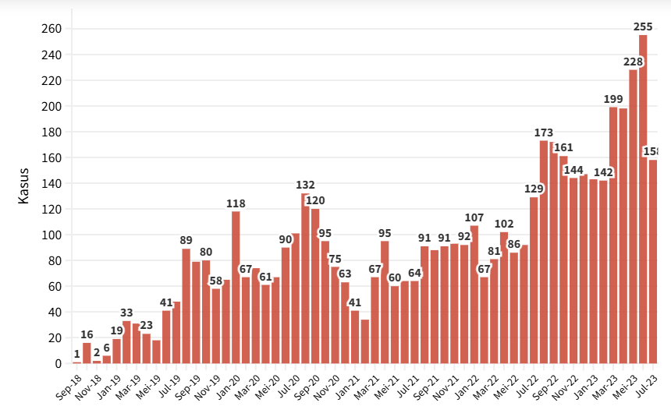
Data Kebakaran Bangunan di Indonesia
September 2018 – Juli 2023

Slide 4
01
Konsep Dasar Pencegahan Kebakaran

Slide 5
DEFINISI
Adalah rangkaian upaya, perangkat, dan teknologi yang dirancang untuk MENGURANGI risiko kebakaran, MENDETEKSI insiden kebakaran sejak dini, serta MEMITIGASI dampaknya.

Slide 6
TUJUAN
01
02
DETEKSI DINI KEBAKARAN
MELINDUNGI KESELAMATAN PENGHUNI
03
MITIGASI RISIKO KERUSAKAN PROPERTI

Slide 7
TUJUAN
04
05
MEMINIMALKAN DAMPAK LINGKUNGAN
MEMENUHI REGULASI DAN STANDAR KESELAMATAN

Slide 8
02
Elemen Utama Dalam Sistem Pencegahan Kebakaran

Slide 9
ELEMEN UTAMA
01
02
03
DETEKSI
PROTEKSI AKTIF
Langkah pertama dalam sistem pencegahan kebakaran
Langkah-langkah yang langsung dilakukan untuk menanggulangi kebakaran setelah terdeteksi
PROTEKSI PASIF
Rangkaian strategi dan desain dalam konstruksi bangunan yang dirancang untuk memperlambat perluasan api, membatasi kerusakan, serta melindungi keselamatan manusia

Slide 10
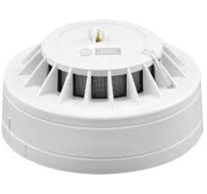
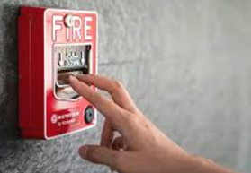
DETEKSI DINI
Pengindra asap (Smoke detector) dan pengindra panas (heat detector)
Manual fire alarm

Slide 11
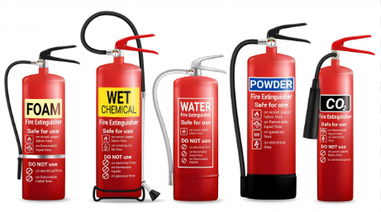
PROTEKSI AKTIF
APAR (Alat Pemadam Api Ringan)

Slide 12
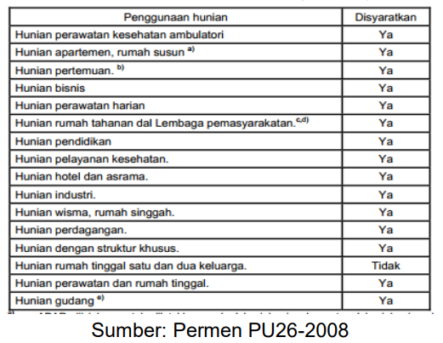
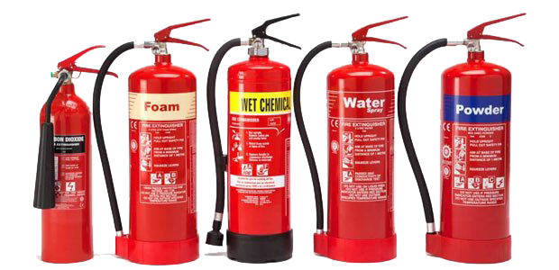
Kewajiban menyediakan APAR (Alat Pemadam Api Ringan) pada bangunan hunian.

Slide 13
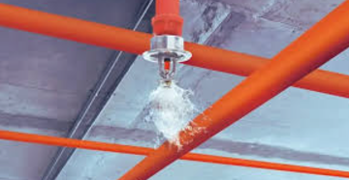
PROTEKSI AKTIF
Sistem Sprinkler

Slide 14
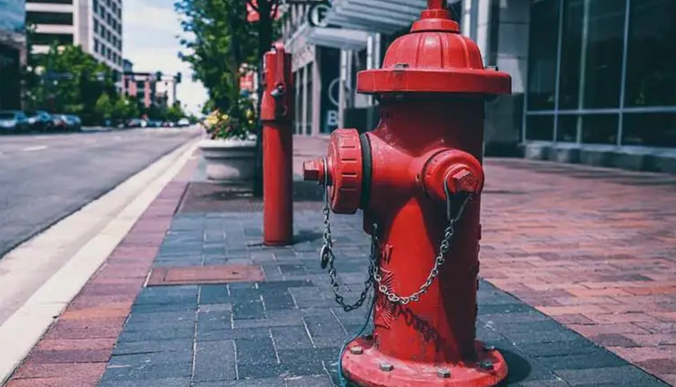
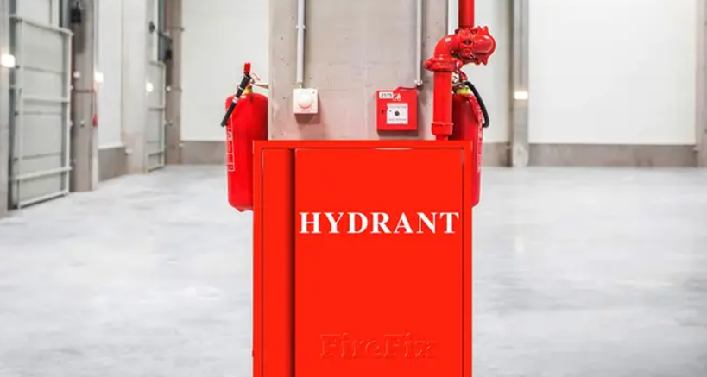
PROTEKSI AKTIF
Sistem Hidran

Slide 15
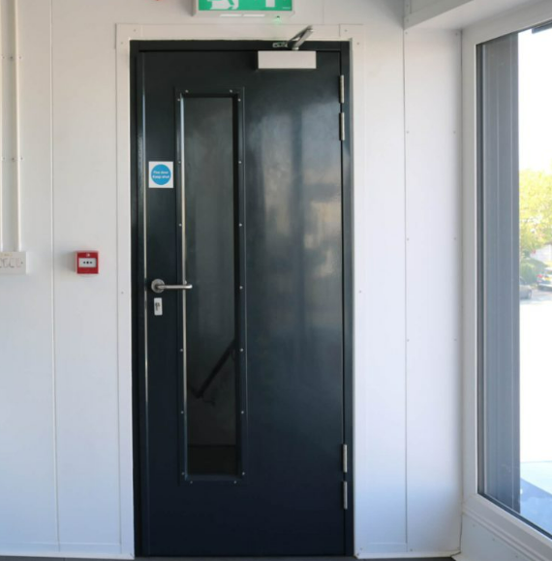
PROTEKSI PASIF
PINTU KEBAKARAN (FIRE DOORS)
Terletak di bagian dalam bangunan, berfungsi untuk menghambat sebaran api jika terjadi kebakaran

Slide 16
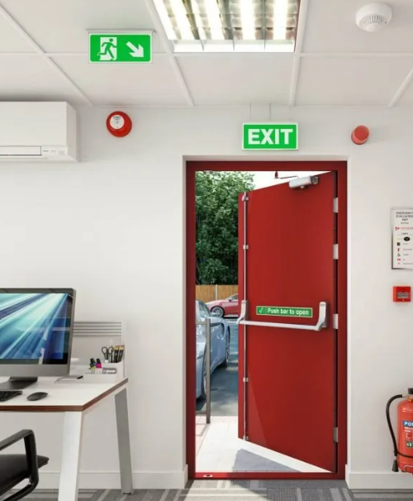
PROTEKSI PASIF
PINTU KELUAR KEBAKARAN (FIRE EXIT DOORS)
Terletak di bagian luar bangunan, berfungsi sebagai pintu keluar bangunan

Slide 17
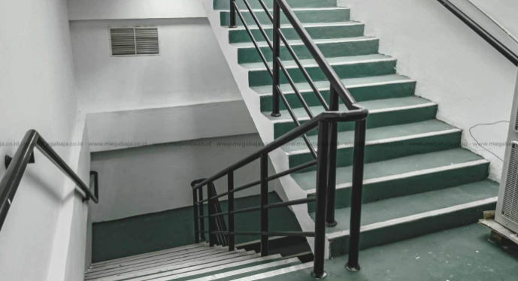
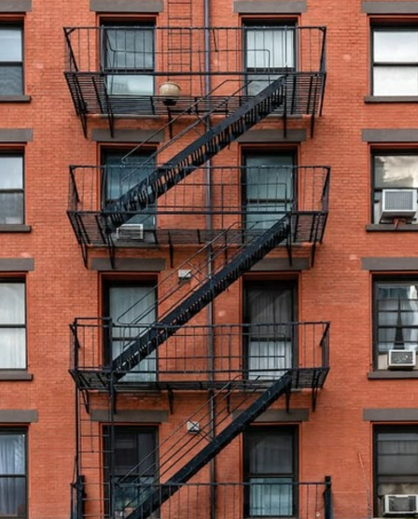
PROTEKSI PASIF
TANGGA DARURAT/KEBAKARAN

Slide 18
03
Desain Ruang Yang Mendukung Pencegahan Kebakaran

Slide 19
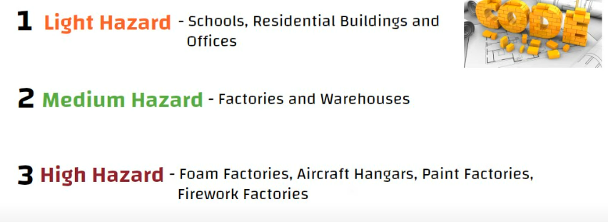
SKALA RISIKO KEBAKARAN PADA BANGUNAN

Slide 20
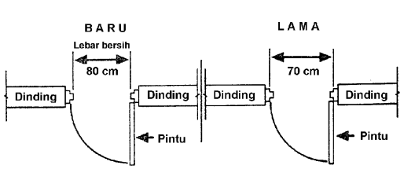
Pintu Kebakaran & Pintu Keluar Kebakaran
Harus terbuat dari material tahan api
Sarana jalan keluar harus bebas dari segala hambatan dan rintangan
Ukuran pintu minimal 80 cm (bangunan baru), kecuali untuk bangunan lama, minimal 70 cm
Bila menggunakan 2 daun pintu, maka salah satu pintu sedikitnya memiliki lebar 80 cm

Slide 21
Pintu Kebakaran & Pintu Keluar Kebakaran
Jumlah sarana jalan keluar pada bangunan minimal 2 buah

Slide 22
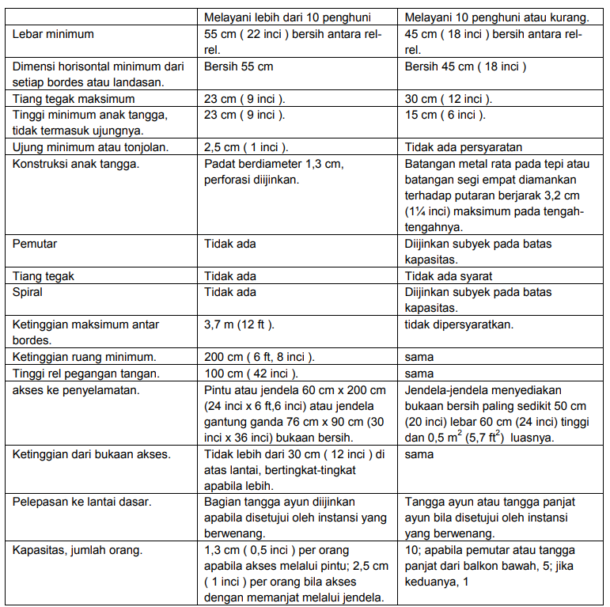
Tangga Kebakaran

Slide 23
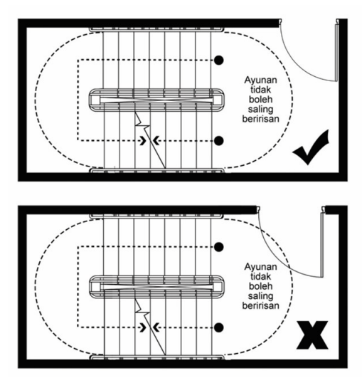
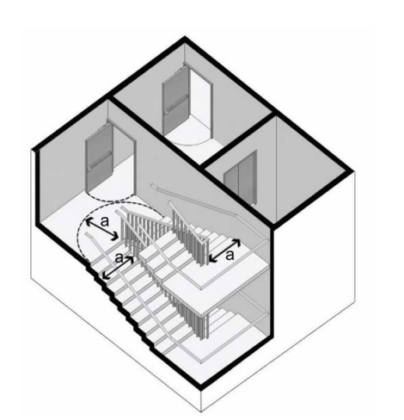
Tangga Kebakaran

Slide 24
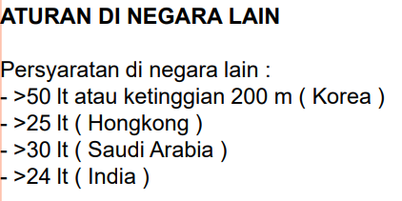
Refugee Area/Refugee Floor

Slide 25
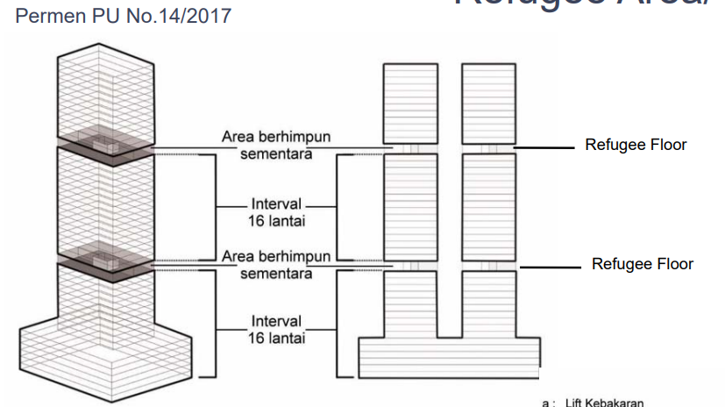
Refugee Area/Refugee Floor

Slide 26
THANKS!
Do you have any questions?
saufa@staff.uma.ac.id
saufayardhamoerni.blog.uma.ac.id

